Slide 1
Развлекательный центр
Выполнил: Кузнецов Р. Группа И-22

Slide 2
Анализ предметной области
Развлекательные центры — это места, где люди могут провести время, наслаждаясь различными видами развлечений. Целевая аудитория развлекательного центра: дети, подростки, взрослые, семьи.

Slide 3
Основные процессы которые происходят в развлекательном центре
1.Прием и регистрация посетителей
2.Предоставление услуг и развлечений
3.Обеспечение безопасности
4.Обслуживание клиентов

Slide 4
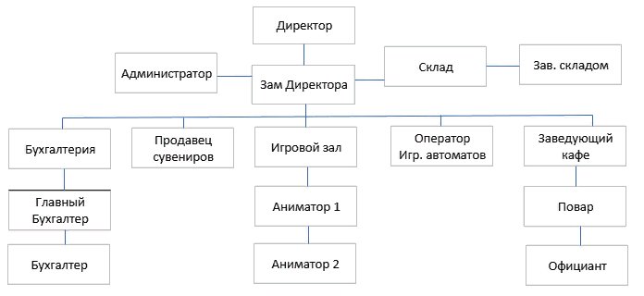
Организационная структура развлекательного центра

Slide 5
Назначение, цели и задачи разрабатываемой системы
2.1. Назначение системы
База данных предназначена для повышения эффективности работы Развлекательного центра. В рамках проекта автоматизируется информационная деятельность в следующих процессах:
1. Регистрация и хранение информации клиентов;
2. Учет посещений тех или иных направлений для улучшения качества обслуживания;
2.2. Цели создания системы
DBEC создается с целью:
- учета данных клиентов;
- расчета финансовой деятельности в рамках оказания услуг;
- своевременное оповещение клиентов о мероприятиях;

Slide 6
Необходимые технические средства
1. Компьютер
2. Сервер для базы данных сайта
3. клавиатура, мышь, монитор, конторская мелочь
4. принтер, сканер
5. Windows / Mac OS / Linux

Slide 7
Техническое задание
1. Общие сведения
1.1. Наименование системы
1.1.1. Полное наименование системы
Полное наименование: Data Base Entertainment Center
1.1.2. Краткое наименование системы
Краткое наименование: DBEC.
1.2. Основания для проведения работ
Работа выполняется на основании договора №54723 от 01.01.2024 между Заказчиком и Разработчиком.
1.3. Наименование организация - Заказчика и Разработчика

Slide 8
ТЗ
1.3.1. Заказчик
Заказчик: Развлекательный центр “Чунга-Чанга”
Адрес фактический: г. Ейск, ул. Первомайская, д. 189/3.
Телефон / Факс: +7(918) 461 77-77.
1.3.2. Разработчик
Разработчик: Кузнецов Ростислав Витальевич.
Адрес фактический: г. Ейск, пер. Невский, д. 9
Телефон / Факс: +7 (995) 205-28-45.
1.4. Плановые сроки начала и окончания работы
Начало работы: 15.01.2024.
Окончание работы: 20.10.2024.
Дальнейшая эксплуатация проекта проводится до конца действия договора между Заказчиком и Разработчиком.

Slide 9
ТЗ
1.5. Источники и порядок финансирования
Финансирование на работу выделяются владельцем развлекательного центра.
1.6. Порядок оформления и предъявления заказчику результатов работ
Все результаты проведенных работ Разработчиком будут предоставлены в виде отчета и готового ПО, представляющего собой базу данных. Вся работа будет проводиться поэтапно, результаты каждого этапа будут предоставлены Заказчику в соответствие с договором.
2. Назначение и цели создания системы
2.1. Назначение системы
DBEC предназначена для повышения эффективности работы Развлекательного центра “Чунга-Чанга”. В рамках проекта автоматизируется информационная деятельность в следующих процессах:
1. Регистрация и хранение информации клиентов;
2. Учет посещений тех или иных направлений для улучшения качества обслуживания;

Slide 10
ТЗ
4.1.1. Требования к структуре и функционированию системы
DBEC будет работать на трех уровнях:
- первый уровень будет иметь функцию сбора информации о клиентах, потраченных средствах и т.д.
- второй уровень будет функционировать как обработчик и хранитель этой же самой информации.
- третий будет выводить информацию при составлении отчетов о финансах и др.
Все связанные с базой данных системы будут взаимосвязаны с помощью технологии Ethernet. В качестве базового протокола сетевого и межсетевого взаимодействия используется TCP/IP - стек протоколов Интернет. Протокол TCL будет использоваться для шифрования и защиты информации при ее передаче.
Требования к режимам функционирования системы:
- Нормальный режим функционирования. Программное обеспечение и технические средства функционируют в полном объеме в течение рабочего дня без перебоев. Для поддержания нормального режима функционирования системы необходимо выполнять требования и выдерживать условия эксплуатации ПО.
- Аварийный режим функционирования. Отказ одного или нескольких компонентов системы. Сбои и ошибки необходимо исправить параллельно работе самой системы.
Кроме того, должны иметься инструменты для диагностирования, мониторинга состояния системы.

Slide 11
ТЗ
4.1.2. Требования к численности и квалификации персонала системы и режиму его работы
4.1.2.1. Требования к численности персонала
В состав персонала, необходимого для обеспечения эксплуатации DBEC в рамках соответствующих подразделений Заказчика, необходимо выделение следующих ответственных лиц:
- Руководитель – 1 человек.
- Администратор всей системы – 2 человека.
Данные лица должны выполнять следующие функциональные обязанности:
- Руководитель - на всем протяжении функционирования DBEC обеспечивает общее руководство группой.
- Администратор всей системы – на всем протяжении функционирования системы обеспечивает контроль сбора, хранения информации и выдачи результатов по запросам.

Slide 12
ТЗ
4.1.2. Требования к численности и квалификации персонала системы и режиму его работы
4.1.2.1. Требования к численности персонала
В состав персонала, необходимого для обеспечения эксплуатации DBEC в рамках соответствующих подразделений Заказчика, необходимо выделение следующих ответственных лиц:
- Руководитель – 1 человек.
- Администратор всей системы – 2 человека.
Данные лица должны выполнять следующие функциональные обязанности:
- Руководитель - на всем протяжении функционирования DBEC обеспечивает общее руководство группой.
- Администратор всей системы – на всем протяжении функционирования системы обеспечивает контроль сбора, хранения информации и выдачи результатов по запросам.

Slide 13
ТЗ
4.1.2.2. Требования к квалификации персонала
К людям, эксплуатирующим Систему DBEC, предъявляются следующие требования:
- Конечный пользователь - требований к квалификации нет, потому что эта Система позволит клиентам, не имеющих представления работы с ИС, без проблем пользоваться системой для занесения личных данных.
- Администратор всей системы – базовое знание языка запросов SQL; знание СУБД.
4.1.2.3. Требования к режимам работы персонала
Персонал, работающий с Системой DBEC и выполняющий функции её сопровождения и обслуживания, должен работать в следующих режимах:
- Конечный пользователь - в соответствии с основным рабочим графиком подразделений Заказчика.
- Администратор всей системы – двухсменный график, поочередно.
- Руководитель – двухсменный график, ежедневно.

Slide 14
ТЗ
4.1.3. Показатели назначения
4.1.3.1. Параметры, характеризующие степень соответствия системы назначению
Система должна обеспечивать следующие количественные показатели, которые характеризуют степень соответствия ее назначению:
- Количество измерений – 4.
- Количество показателей – 6.
- Количество отчетов – 4.

Slide 15
ТЗ
4.1.4. Требования к надежности
4.1.4.1. Состав показателей надежности для системы в целом
Должный уровень надежности должен достигаться благодаря организационным мероприятиям, направленных на выявление проблем с аппаратными средствами.
Надежность должна обеспечиваться за счет:
- соблюдения правил эксплуатации и технического обслуживания программно-аппаратных средств;
- предварительного обучения обслуживающего персонала.
Время устранения отказа должно быть следующим:
- при перерыве и выходе за установленные пределы параметров электропитания - не более 30 минут;
- при перерыве и выходе за установленные пределы параметров программного обеспечением - не более 6 часов.
Система должна следовать среднему времени восстановления в 1.5 часа.

Slide 16
ТЗ
4.1.4.3. Требования к надежности технических средств и программного обеспечения
К надежности оборудования предъявляются следующие требования:
- в качестве аппаратных платформ должны использоваться средства с повышенной надежностью;
- в случае каких-либо сбоев, ошибок аппаратно-программный комплекс Системы должен иметь возможность восстановления.
К надежности электроснабжения предъявляются следующие требования:
- в случае форсмажора должен быть установлен источник с возможностью бесперебойного питания в минимум 30 минут.
Надежность аппаратных и программных средств должна обеспечиваться за счет следующих организационных мероприятий:
- соблюдения правил эксплуатации и технического обслуживания программно-аппаратных средств;
- регулярное резервное копирование данных.
Надежность программного обеспечения подсистем должна обеспечиваться за счет:
- надежности ПО;
- тестирования системы;
- ведения отчетности по ошибкам.

Slide 17
ТЗ
4.1.4.4. Требования к методам оценки и контроля показателей надежности на разных стадиях создания системы в соответствии с действующими нормативно-техническими документами
При проектировании Системы необходимо сделать первоначальные расчеты по оценке показателей надежности. Позже, на этапе тестирования и эксплуатации, нужно провести более тщательную оценку и контроль показателей надежности. Все эти действия необходимо обговорить Заказчику и Разработчику при составлении договора.
4.1.5. Требования к эргономике и технической эстетике
Подсистема формирования и визуализации отчетности данных должна обеспечивать удобный для конечного пользователя интерфейс, отвечающий следующим требованиям.
В части внешнего оформления:
- должен быть русский интерфейс системы;
- должен использоваться шрифт Times New Roman размером 14;
- текст оформляется черным цветом на белом фоне;
- в шапке отчетов должен использоваться логотип развлекательного центра.

Slide 18
ТЗ
4.1.6. Требования к эксплуатации, техническому обслуживанию, ремонту и хранению компонентов системы
Условия эксплуатации, а также виды и периодичность обслуживания технических средств Системы должны соответствовать требованиям по эксплуатации, техническому обслуживанию, ремонту и хранению, изложенным в документации завода-изготовителя (производителя) на них.
Технические средства Системы и персонал должны размещаться в существующих помещениях Заказчика, которые по климатическим условиям должны соответствовать ГОСТ 15150-69 «Машины, приборы и другие технические изделия. Исполнения для различных климатических районов. Категории, условия эксплуатации, хранения и транспортирования в части воздействия климатических факторов внешней среды» (температура окружающего воздуха от 5 до 40 °С, относительная влажность от 40 до 80 % при Т=25 °С, атмосферное давление от 630 до 800 мм ртутного столба). Размещение технических средств и организация автоматизированных рабочих мест должны быть выполнены в соответствии с требованиями: «Система "Человек-машина". Зал и кабины операторов. Взаимное расположение рабочих мест. Общие эргономические требования».
Для электропитания технических средств должна быть предусмотрена трехфазная четырехпроводная сеть с глухо заземленной нейтралью 380/220 В (+10-15)% частотой 50 Гц (+1-1) Гц. Каждое техническое средство запитывается однофазным напряжением 220 В частотой 50 Гц через сетевые розетки с заземляющим контактом.
Для обеспечения выполнения требований по надежности должен быть создан комплект запасных изделий и приборов (ЗИП).
Состав, место и условия хранения ЗИП определяются на этапе технического проектирования.

Slide 19
ТЗ
4.1.7. Требования к защите информации от несанкционированного доступа
4.1.7.1. Требования к информационной безопасности
Обеспечение информационное безопасности Системы DBEC должно удовлетворять следующим требованиям:
- Защита Системы должна обеспечиваться комплексом программно-технических средств и поддерживающих их организационных мер.
- Программно-технические средства защиты не должны существенно ухудшать основные функциональные характеристики Системы (надежность, быстродействие, возможность изменения конфигурации).

Slide 20
ТЗ
4.1.9. Требования к защите от влияния внешних воздействий
Применительно к программно-аппаратному окружению Системы предъявляются следующие требования к защите от влияния внешних воздействий.
Требования к радиоэлектронной защите:
- электромагнитное излучение радиодиапазона, возникающее при работе электробытовых приборов, электрических машин и установок, приёмопередающих устройств, эксплуатируемых на месте размещения АПК Системы, не должны приводить к нарушениям работоспособности подсистем.
Требования по стойкости, устойчивости и прочности к внешним воздействиям:
- Система должна иметь возможность функционирования при колебаниях напряжения электропитания в пределах от 155 до 265 В (220 ± 20 % - 30 %);
- Система должна иметь возможность функционирования в диапазоне допустимых температур окружающей среды, установленных изготовителем аппаратных средств.
- Система должна иметь возможность функционирования в диапазоне допустимых значений влажности окружающей среды, установленных изготовителем аппаратных средств.
- Система должна иметь возможность функционирования в диапазоне допустимых значений вибраций, установленных изготовителем аппаратных средств.

Slide 21
ТЗ
4.1.10. Требования по стандартизации и унификации
Для работы с БД должен использоваться язык запросов SQL в рамках стандарта ANSI SQL-92.
Для разработки пользовательских интерфейсов и средств генерации отчетов (любых твердых копий) должны использоваться встроенные возможности ПО Alpha BI, а также, в случае необходимости, языки программирования Java, C# и др.
4.1.11. Дополнительные требования
DBEC должно разрабатываться и эксплуатироваться на уже имеющемся у Заказчика аппаратно-техническом комплексе.
4.1.12. Требования безопасности
При внедрении, эксплуатации и обслуживании технических средств системы должны выполняться меры электробезопасности в соответствии с «Правилами устройства электроустановок» и «Правилами техники безопасности при эксплуатации электроустановок потребителей».

Slide 22
ТЗ
4.3. Требования к видам обеспечения
4.3.1. Требования к математическому обеспечению
Не предъявляются.
4.3.2. Требования к информационному обеспечению
4.3.2.1. Требования к составу, структуре и способам организации данных в системе
Структура хранения данных в DBEC должна состоять из следующих основных областей:
- область временного хранения данных;
- область постоянного хранения данных.
4.3.2.2. Требования к информационному обмену между компонентами системы
Информационный обмен между компонентами системы КХД должен быть реализован следующим образом:

Slide 23
ТЗ
4.3.2.3. Требования к информационной совместимости со смежными системами
Состав данных для осуществления информационного обмена по каждой смежной системе должен быть определен Разработчиком на стадии «Проектирование» совместно с полномочными представителями Заказчика.
Система не должна быть закрытой для смежных систем и должна поддерживать возможность экспорта данных в смежные системы через интерфейсные таблицы или файлы данных.
Система должна обеспечить возможность загрузки данных, получаемых от смежной системы.
4.3.2.4. Требования по использованию классификаторов, унифицированных документов и классификаторов
Система, по возможности, должна использовать классификаторы и справочники, которые ведутся в системах-источниках данных.
Значения классификаторов и справочников, отсутствующие в системах-источниках, но необходимые для анализа данных, необходимо поддерживать в специально разработанных файлах или репозитории базы данных.

Slide 24
ТЗ
4.3.2.5. Требования по применению систем управления базами данных
Для реализации подсистемы хранения данных должна использоваться промышленная СУБД MS SQL Server 2019.
4.3.2.6. Требования к структуре процесса сбора, обработки, передачи данных в системе и представлению данных
Процесс сбора, обработки и передачи данных в системе определяется регламентом процессов сбора, преобразования и загрузки данных, разрабатываемом на этапе «Проектирование».
4.3.2.7. Требования к защите данных от разрушений при авариях и сбоях в электропитании системы
Информация в базе данных системы должна сохраняться при возникновении аварийных ситуаций, связанных со сбоями электропитания.
Система должна иметь бесперебойное электропитание, обеспечивающее её нормальное функционирование в течение 15 минут в случае отсутствия внешнего энергоснабжения, и 5 минут дополнительно для корректного завершения всех процессов.
Резервное копирование данных должно осуществляться на регулярной основе, в объёмах, достаточных для восстановления информации в подсистеме хранения данных.

Slide 25
ТЗ
4.3.2.8. Требования к контролю, хранению, обновлению и восстановлению данных
К контролю данных предъявляются следующие требования:
- система должна протоколировать все события, связанные с изменением своего информационного наполнения, и иметь возможность в случае сбоя в работе восстанавливать свое состояние, используя ранее запротоколированные изменения данных.
К хранению данных предъявляются следующие требования:
- хранение исторических данных в системе должно производиться не более чем за 3 предыдущих года. По истечению данного срока данные должны переходить в архив;
- исторические данные, превышающие порог, должны храниться на ленточном массиве с возможностью их восстановления.
К обновлению и восстановлению данных предъявляются следующие требования:
- для сервера сбора данных необходимо обеспечить резервное копирование его бинарных файлов раз в неделю и хранение копии на протяжении 1-ого месяца;
- для сервера хранения и обработки данных необходимо обеспечить резервное копирование его бинарных файлов раз в неделю и хранение копии на протяжении 1-ого месяца;

Slide 26
ТЗ
4.3.2.9. Требования к процедуре придания юридической силы документам, продуцируемым техническими средствами системы
Требования не предъявляются.
4.3.3. Требования к лингвистическому обеспечению
При реализации системы должны применяться следующие языки высокого уровня: SQL и языки верстки сайтов и Java.
Должен применяться набор символов Windows CP1251 для подсистемы хранения данных и информации, поступающей из систем-источников.
Для организации диалога системы с пользователем должен применяться графический оконный пользовательский интерфейс.

Slide 27
ТЗ
4.3.4. Требования к программному обеспечению
Перечень покупных программных средств:
- СУБД MS SQL Server 2019;
СУБД должна иметь возможность установки на ОС HP Unix.
К обеспечению качества ПС предъявляются следующие требования:
- функциональность должна обеспечиваться выполнением подсистемами всех их функций.
- надежность должна обеспечиваться за счет предупреждения ошибок - не допущения ошибок в готовых ПС;
- легкость применения должна обеспечиваться за счет применения покупных программных средств;
- эффективность должна обеспечиваться за счет принятия подходящих, верных решений на разных этапах разработки ПС и системы в целом;
- также на каждом этапе в разработке ПС должна проводится проверка правильности принятых решений по разработке и применению готовых ПС.

Slide 28
ТЗ
4.3.5. Требования к техническому обеспечению
Система должна быть реализована с использованием специально выделенных серверов Заказчика.
Сервер базы данных должен быть развернут на HPE BladeSystem №1, минимальная конфигурация которого должна быть: CPU: 16 (32 core); RAM: 128 Gb; HDD: 500 Gb; Network Card: 2 (2 Gbit); Fiber Channel: 4.
Сервер сбора, обработки, вывода информации должен быть развернут на HPE BladeSystem №2, минимальная конфигурация которого должна быть:
CPU: 8 (16 core); RAM: 32 Gb; HDD: 300 Gb; Network Card: 2 (1 Gbit); Fiber Channel: 2.
Требования к техническим характеристикам веб-сервера: Процессор – 2 х Intel Xeon 3 ГГц; RAM – 16 Гб; HDD – 4 х 128 Гб; Устройство чтения компакт-дисков (DVD-ROM); Network Card – 1 Gbit.
Приведенные сервера должны быть подключены к дисковому массиву HP XP с организацией сети хранения данных. Минимальный объем свободного пространства для хранения данных на дисковом массиве должен составлять 3 Тб.
4.3.6. Требования к метрологическому обеспечению
Не предъявляются.

Slide 29
ТЗ
4.3.7. Требования к организационному обеспечению
Основными пользователями системы являются сотрудники функционального (например, администратор) подразделения заказчика и клиенты развлекательного центра.
Обеспечивает эксплуатацию Системы подразделение информационных технологий Заказчика.
Состав сотрудников каждого из подразделений определяется штатным расписанием Заказчика, которое, в случае необходимости, может изменяться.
К организации функционирования Системы DBEC и порядку взаимодействия персонала, обеспечивающего эксплуатацию, и пользователей предъявляются следующие требования:
- в случае возникновения со стороны функционального подразделения необходимости изменения функциональности системы DBEC, пользователи должны действовать следующим образом:
- необходимо встретиться с Разработчиком, обсудить все изменения, которые необходимы. Составить новый Договор, на почве которого и будет проводиться работа. Сразу обозначить четко план действий для разработчика, то есть что конкретно ему необходимо исправить/улучшить.
- подразделение, обеспечивающее эксплуатацию системы, должно заранее (не менее чем за 3 дня) информировать всех пользователей (с указанием точного времени и продолжительности) о переходе её в профилактический режим.
К защите от ошибочных действий персонала предъявляются следующие требования:
- должна быть предусмотрена система подтверждения легитимности пользователя при просмотре данных;
- для всех пользователей должна быть запрещена возможность удаления преднастроенных объектов и отчетности;
- для снижения ошибочных действий пользователей должно быть разработано полное и доступное руководство пользователя.

Slide 30
ТЗ
4.3.8. Требования к методическому обеспечению
Методическое обеспечение системы должно включать следующие законодательные акты, стандарты и положения:
- Федеральный закон "О персональных данных"
- Федеральный закон "Об информации, информационных технологиях и о защите информации";
- Постановление Правительства РФ "Об утверждении Правил обработки персональных данных";
- Постановление Правительства РФ "Об утверждении требований к защите персональных данных при их обработке в информационных системах персональных данных";
- ISO/IEC 27001:2013 "Информационная технология. Методы обеспечения информационной безопасности. Системы управления информационной безопасностью. Требования";
- ISO/IEC 27002:2013 "Информационная технология. Методы обеспечения информационной безопасности. Практические рекомендации";
- Методические рекомендации по обеспечению информационной безопасности в развлекательном центре;
- Инструкции по использованию ПО в развлекательном центре.

Slide 31
ТЗ
4.3.9. Требования к патентной чистоте
По всем техническим и программным средствам, применяемым в системе, должны соблюдаться условия лицензионных соглашений и обеспечиваться патентная чистота.
Патентная чистота – это юридическое свойство объекта, заключающиеся в том, что он может быть свободно использован в данной стране без опасности нарушения действующих на ее территории патентов исключительного права, принадлежащего третьим лицам (права промышленной собственности).
5. Состав и содержание работ по созданию системы
Работы по созданию системы выполняются в три этапа:
Проектирование системы. Продолжительность — 1 месяц.
Разработка системы. Продолжительность — 7 месяцев.
Ввод в действие. Продолжительность — 2 месяц.
Конкретные сроки выполнения стадий и этапов разработки и создания Системы определяются Планом выполнения работ, являющимся неотъемлемой частью Договора на выполнение работ по настоящему Частному техническому заданию.
Перечень организаций - исполнителей работ, определение ответственных за проведение этих работ организаций определяются Договором.

Slide 32
ТЗ
6. Порядок контроля и приёмки системы
6.1. Виды и объем испытаний системы
Система подвергается испытаниям следующих видов:
1. Предварительные испытания, тестирование.
2. Опытная эксплуатация.
Состав, объем и методы предварительных испытаний системы разрабатываются на стадии «Проектирование».
Состав, объем и методы опытной эксплуатации системы разрабатываются на стадии «Ввод в действие».

Slide 33
ТЗ
7. Требования к составу и содержанию работ по подготовке объекта автоматизации к вводу системы в действие
Для создания условий функционирования DBEC, при которых гарантируется соответствие создаваемой системы требованиям, содержащимся в настоящем техническом задании, и возможность эффективного её использования, в организации Заказчика должен быть проведен комплекс мероприятий.
7.1. Технические мероприятия
Силами Заказчика в срок до начала этапа «Проектирование» должны быть выполнены следующие работы:
- осуществлена подготовка помещения для размещения автоматизированного технологического комплекса системы в соответствии с требованиями, приведенными в настоящем техническом задании;
- осуществлена закупка и установка необходимого автоматизированного технологического комплекса;
- организовано необходимое сетевое взаимодействие.

Slide 34
ТЗ
7.2. Организационные мероприятия
Силами Заказчика в срок до начала этапа работ «Проектирование» должны быть решены организационные вопросы по взаимодействию с системами-источниками данных. К данным организационным вопросам относятся:
- организация доступа к базам данных источников;
- определение регламента информирования об изменениях структур систем-источников;
- выделение ответственных специалистов со стороны Заказчика для взаимодействия с проектной командой по вопросам взаимодействия с системами-источниками данных.
7.3. Изменения в информационном обеспечении
Для организации информационного обеспечения системы должен быть разработан и утвержден регламент подготовки и публикации данных из систем-источников.

Slide 35
ТЗ
Этап | Документ
Проектирование | Ведомость о проектировании; Ведомость эскиза.
Разработка системы | Ведомость эксплуатационных документов; Общее описание системы; Технологическая инструкция; Руководство пользователя; Описание технологического процесса обработки данных; Состав выходных данных; Каталог базы данных; Программа и методика испытаний; Спецификация; Описание программ; Текст программ.
Ввод в действие | Акт приёмки в опытную эксплуатацию; Протокол испытаний; Акт приемки Системы в промышленную эксплуатацию; Акт завершения работ.

Slide 36
ТЗ
Источник.
ГОСТ 34.602-89 и ГОСТ 19.201-78

Slide 37
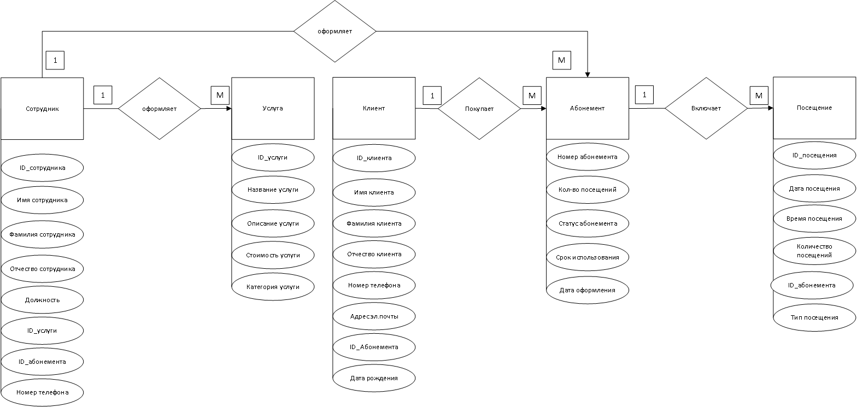
Инфологическая модель

Slide 38
Нормализация отношений
Сотрудник (ID_Сотрудника, Имя сотрудника, Фамилия сотрудника, Отчество сотрудника, Должность, Номер телефона, ID_услуги, ID_абонемента).
Клиент (ID_Клиента, Имя клиента, Фамилия клиента, Отчество клиента, Номер телефона, Адрес эл. почты, Дата рождения, ID_абонемента).
Услуга (ID_услуги, Название услуги, Описание услуги, Стоимость услуги, Категория услуги).
Абонемент (ID_Абонемента, Кол-во посещений, Статус абонемента, Срок использования, Дата оформления).
Посещение (ID_Посещения, Дата посещения, Время посещения, Кол-во посещения, Тип посещения, ID_абонемента).

Slide 39
Даталогическое проектирование: Сотрудник
Наименование поля | Тип данных | Длина | Допустимое значение | Первичный ключ | Внешний ключ | Описание
sotrudnik | Короткий текст | 255 | NOT NULL |  |  | Сотрудник
ID_Sotrudnika | Счётчик | 255 |  | + |  | ID сотрудника
F | Короткий текст | 255 |  |  |  | Фамилия
I | Короткий текст | 255 |  |  |  | Имя
O | Короткий текст | 255 |  |  |  | Отчество
dolzhnost | Короткий текст | 255 |  |  |  | Должность
Nomer telephona | Короткий текст | 11 |  |  |  | Номер телефона
ID_yslygi | Числовой | 4 |  |  | + | Номер услуги
ID_abonementa | числовой | 5 |  |  | + | Номер абонемента

Slide 40
Даталогическое проектирование: Клиент
Наименование поля | Тип данных | Длина | Допустимое значение | Первичный ключ | Внешний ключ | Описание
Klient | Короткий текст | 255 | NOT NULL |  |  | Клиент
ID_klienta | Числовой |  |  | + |  | ID клиента
F | Короткий текст | 255 |  |  |  | Фамилия
I | Короткий текст | 255 |  |  |  | Имя
O | Короткий текст | 255 |  |  |  | Отчество
Nomer telephona | Короткий текст | 11 |  |  |  | Номер телефона
Adres el. pochty | Короткий текст | 255 |  |  |  | Адрес эл.почты
Data rozhdeniya | Дата и время |  |  |  |  | Дата рождения
ID_abonementa | Числовой | 5 |  |  | + | Номер абонемента

Slide 41
Даталогическое проектирование: Услуга
Наименование поля | Тип данных | Длина | Допустимое значение | Первичный ключ | Внешний ключ | Описание
Yslyga | Короткий текст | 255 | NOT NULL |  |  | Услуга
ID_yslygi | Числовой |  |  | + |  | ID услуги
Nazvanie | Короткий текст | 255 |  |  |  | Название услуги
opisanie | Длинный текст |  |  |  |  | Описание услуги
Stoimost | денежный |  |  |  |  | Стоимость услуги
kategoriya | Короткий текст | 255 |  |  |  | Категория услуги

Slide 42
Даталогическое проектирование: Абонемент
Наименование поля | Тип данных | Длина | Допустимое значение | Первичный ключ | Внешний ключ | Описание
Abonement | Короткий текст | 255 | NOT NULL |  |  | Абонемент
ID_abonementa | Счетчик |  |  | + |  | ID абонемента
Kol-vo poseshcheniy | Числовой | 55 |  |  |  | Кол-во посещений
Status | Короткий текст | 255 |  |  |  | Статус
Srok ispolzovania | Дата и время | 15 |  |  |  | Срок использования
Data oformleniya | Дата и время |  |  |  |  | Дата оформления

Slide 43
Даталогическое проектирование: Посещение
Наименование поля | Тип данных | Длина | Допустимое значение | Первичный ключ | Внешний ключ | Описание
Poseshchenie | Короткий текст | 255 | NOT NULL |  |  | Посещение
ID_poseshcheniya | Счетчик |  |  | + |  | ID посещения
Data poseshcheniya | Дата и время |  |  |  |  | Дата посещения
Vremya poseshcheniya | Дата и время |  |  |  |  | Время посещения
Kol-vo poseshcheniy | Числовой | 4 |  |  |  | Кол-во посещений
Tip poseshcheniy | Короткий текст | 255 |  |  |  | Тип посещения
ID_abonementa | числовой | 5 |  |  | + | Номер абонемента

Slide 44
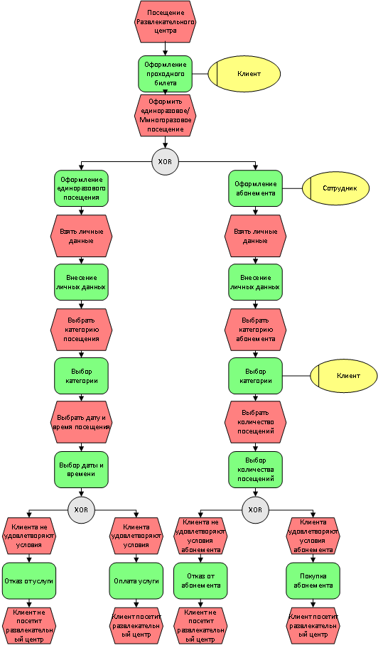
EPC

Slide 45
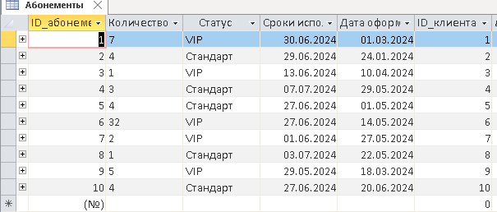
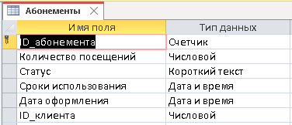
База Данных: Таблица абонементы

Slide 46
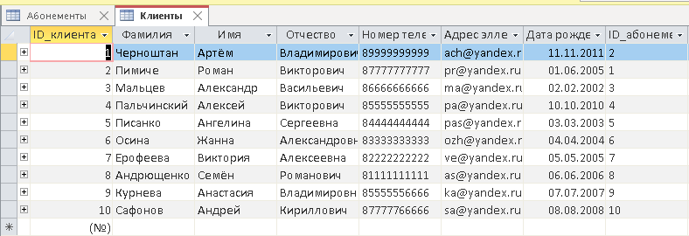
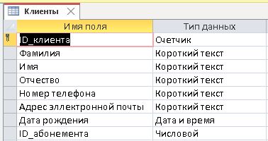
База Данных: Таблица клиенты

Slide 47
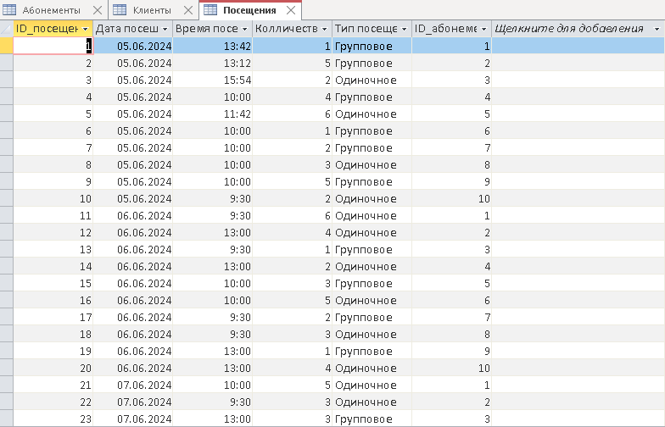
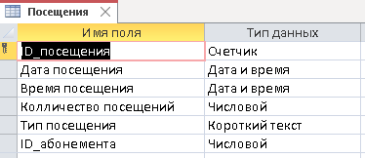
База Данных: Таблица посещение

Slide 48
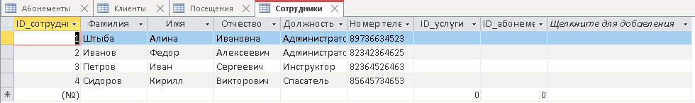
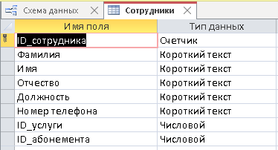
База Данных: Таблица сотрудники

Slide 49
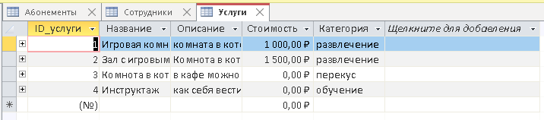
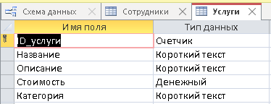
База Данных: Таблица услуги

Slide 50
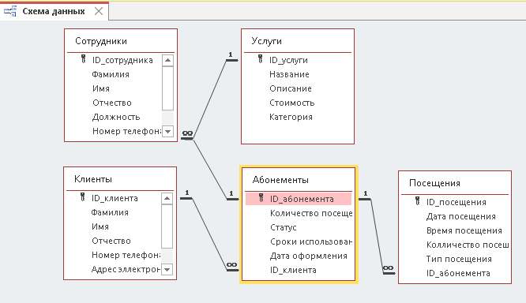
База Данных: Схема Данных

Slide 51
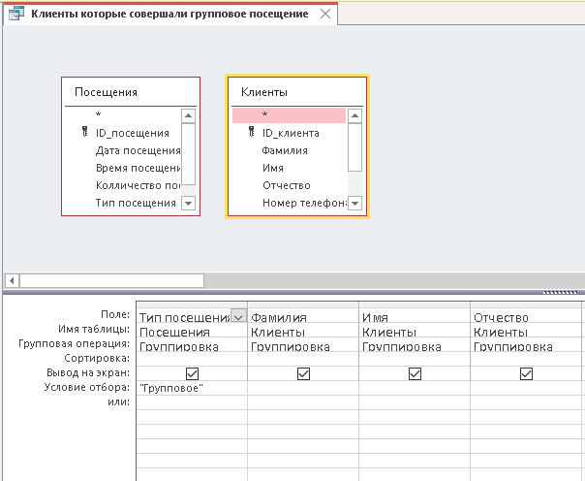
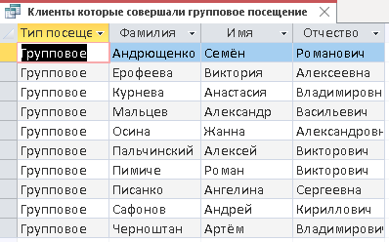
База Данных: Запросы

Slide 52
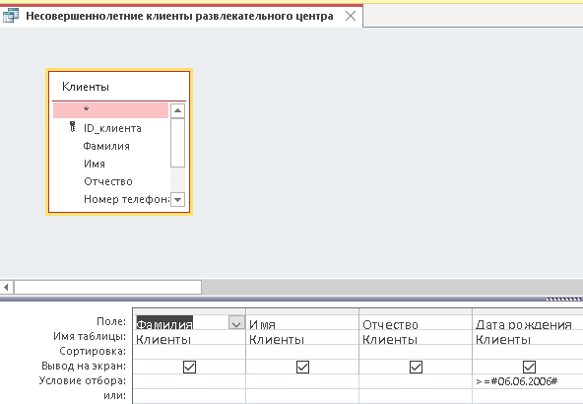
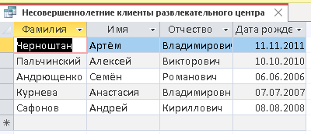
База Данных: Запросы

Slide 53
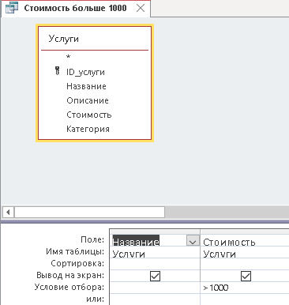

База Данных: Запросы

Slide 54
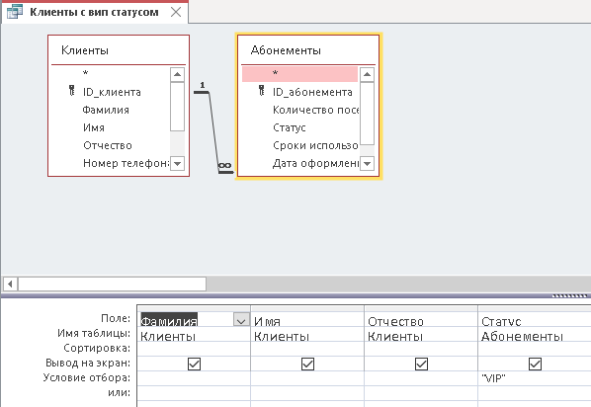
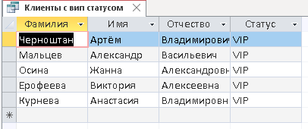
База Данных: Запросы

Slide 55
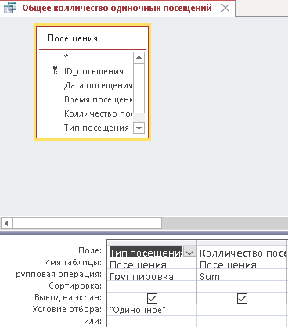

База Данных: Запросы

Slide 56
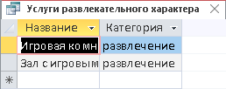
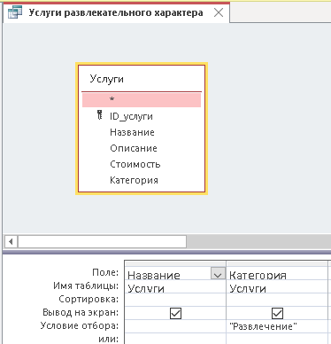
База Данных: Запросы

Slide 57
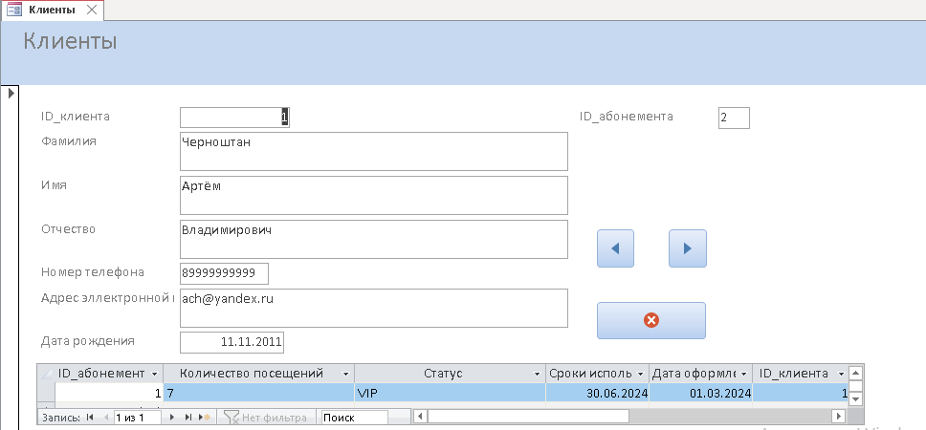
База Данных: Формы

Slide 58
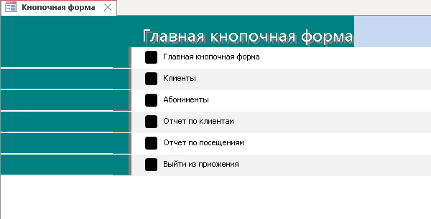
База Данных: Формы

Slide 59
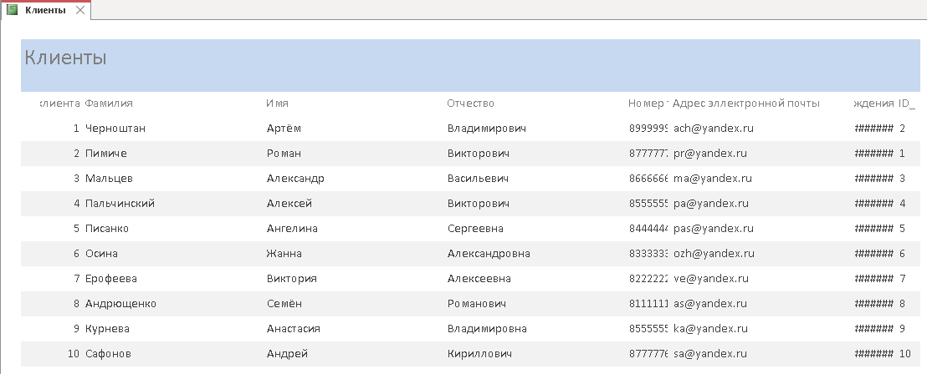
База Данных: Таблицы

Slide 60
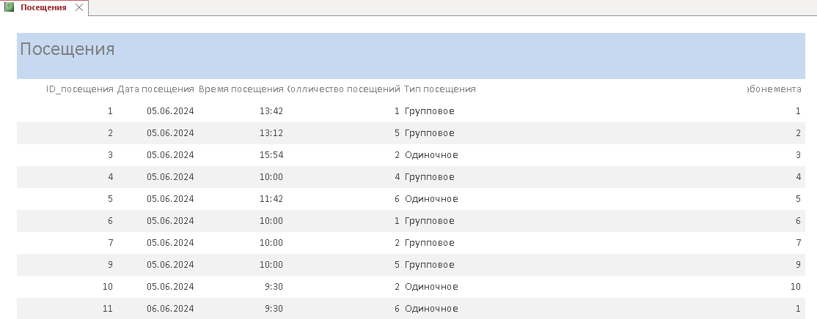
База Данных: Таблицы

Slide 61
Ссылка на Git Hub: https://github.com/podoconn1k/portfolio
Спасибо за внимание!

